Slide 1
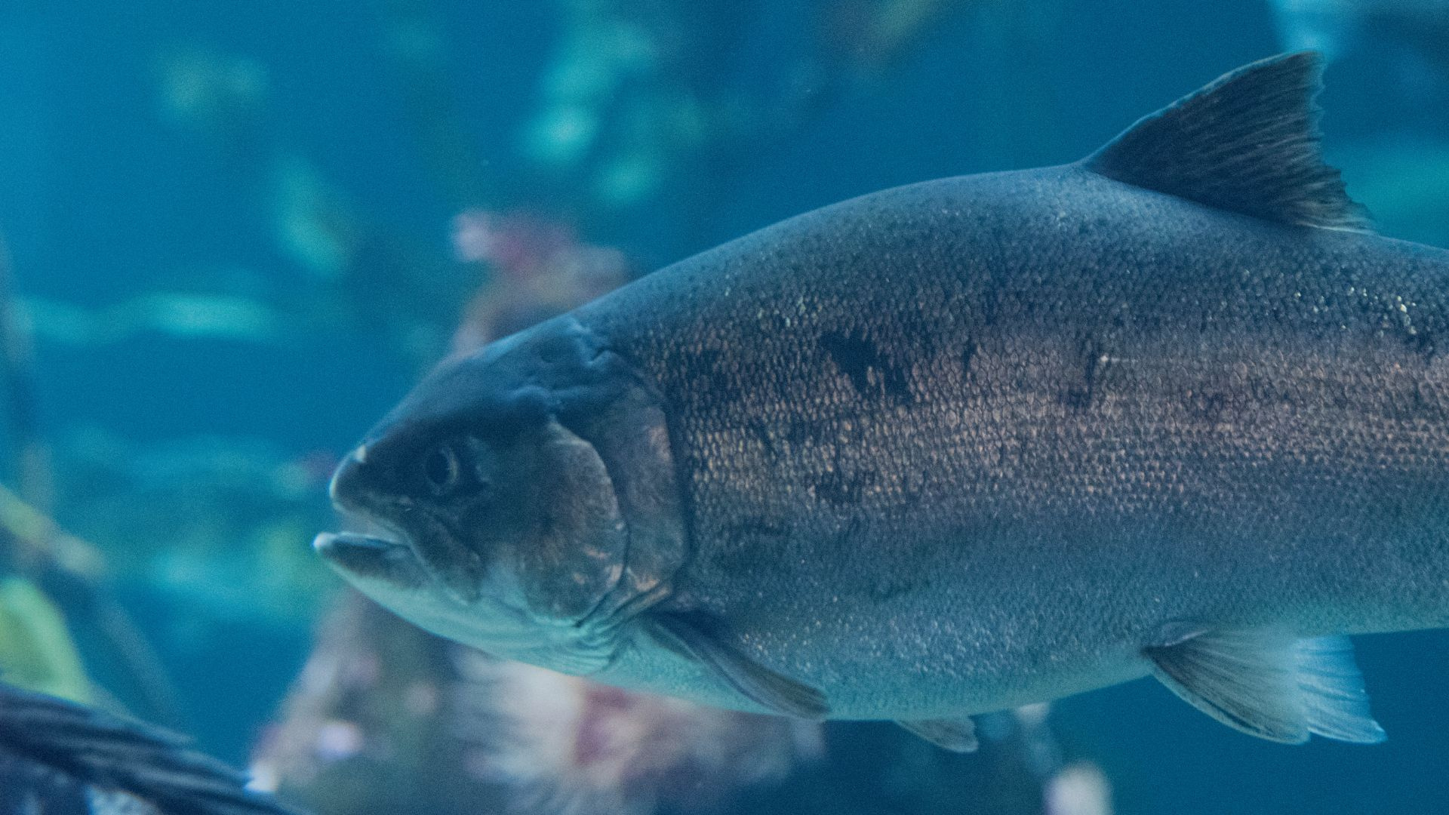
EXPOSICION PROYECTO DE LEY GENERAL DE PESCA
Boletín N° 16.500-21
Puerto Montt, 11 Abril 2024

Slide 2
Normas de Acuicultura en la Ley General de Pesca
Se ha declarado por el Ejecutivo que el Proyecto de Ley General de Pesca, sólo incorporaría materias de pesca y que todo lo referido a acuicultura sería discutido y analizado dentro del proyecto de Ley General de Acuicultura anunciado por el Gobierno.
No obstante lo anterior, en el artículo 19º transitorio del proyecto se excluye el artículo 158 de la LGPA, que es el que contiene la excepción para que opere la salmonicultura dentro de las reservas, el cual fue ampliamente debatido y discutido en comisiones, plenos, y comisión Mixta.
Surge la duda de la razón de esta exclusión, dado que era desconocida por el sector.
Notes:
Pirincho

Slide 3
Normas de acuicultura en la Ley General de Pesca y Acuicultura
A nuestro entender, una medida sustancial y relevante para la industria como la eliminación de este artículo, debería ser parte del proceso de discusión y análisis del proyecto de Ley de Acuicultura; en base a estudios científicos, sociales y económicos y escuchando a diversos actores provenientes del mundo científico, académico, laboral, social, artesanal y actores que integran la cadena de valor del sector.
Todo esto con el objetivo principal de brindar certezas de toda índole a quienes trabajan y se vinculan con esta actividad que es el principal rubro económico en la Macro zona sur de Chile.
Notes:
Pirincho

Slide 4
Artículo 158 LGPA
Artículo 158.- Las zonas lacustres, fluviales y marítimas que formen parte del Sistema Nacional de Areas Silvestres Protegidas del Estado, quedarán excluidas de toda actividad pesquera extractiva y de acuicultura.
No obstante, en las zonas marítimas que formen parte de Reservas Nacionales y Forestales, podrán realizarse dichas actividades. Previa autorización de los organismos competentes, podrá permitirse el uso de porciones terrestres que formen parte de dichas reservas, para complementar las actividades marítimas de acuicultura.

Slide 5
Artículo 19º transitorio, proyecto de Ley de Pesca.
Artículo décimo noveno transitorio.- Especialmente, mientras no sea publicada en el Diario Oficial la Nueva Ley General de Acuicultura o una nueva normativa, mantendrán su vigencia las siguientes disposiciones, en aquello que resulten aplicables a materias y actividades acuícolas:
Los numerales 3, 4, 11 bis, 12, 14 A, 14 B, 14 bis, 15, 17, 22, 23, 24, 25, 25 bis, 26 ter, 28, 29, 34, 35, 36, 38, 39, 41, 42, 48, 49, 50, 51, 52, 53, 57, 54, 55, 56, 65 y 72 del artículo 2 del decreto supremo N° 430, de 1991, del entonces Ministerio de Economía, Fomento y Reconstrucción, que fija el texto refundido coordinado y sistematizado de la ley N°18.892, de 1989 y sus modificaciones, Ley General de Pesca y Acuicultura.
Los artículos 1b, 1D, 4B, 4C, 7, 13 F, 63, 91, 92, 92 A, 107, 108, 109, 114 A, 114 C, 114 D, 114 G, 116, 122, 122 bis, 136, 136 bis, 137, 137 bis, 139, 142, 154, 155 y 173 del decreto supremo N° 430, de 1991, del entonces Ministerio de Economía, Fomento y Reconstrucción, que fija el texto refundido coordinado y sistematizado de la ley N°18.892, de 1989 y sus modificaciones, Ley General de Pesca y Acuicultura….”.

Slide 6
Consideraciones finales
Solicitamos al ejecutivo aclarar el motivo de la eliminación del artículo 158 de la LGPA, dentro del marco de la Ley General de Pesca.
Solicitamos a esta comisión revisar los puntos expuestos y analizar la pertinencia de la medida.
La industria del salmón solo opera en sectores definidos previamente por la autoridad es decir en Áreas Aptas para la Acuicultura(AAA) y se opera solo en base a autorizaciones de las autoridades sectoriales.
Es relevante señalar que existen casos, de áreas aptas para la acuicultura, y concesiones vigentes, en sectores que con posterioridad han sido decretados como parques o reservas.
Notes:
Pirincho

Slide 7
EXPOSICION PROYECTO DE LEY GENERAL DE PESCA
Boletín N° 16.500-21
Puerto Montt, 11 Abril 2024

